Slide 1
자료구조설계
조립 PC 견적 추천 프로그램
컴퓨터공학부 컴퓨터전공 염승윤

Slide 2
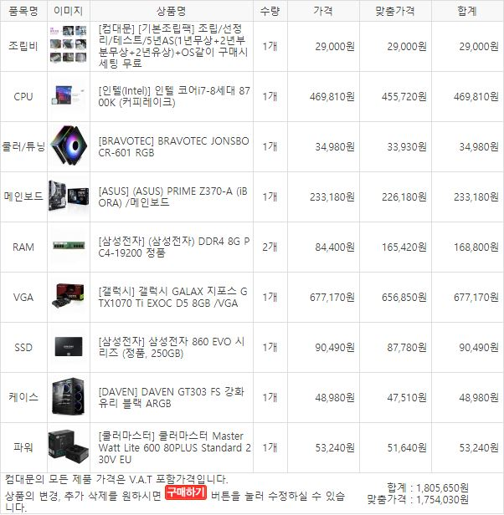
컴퓨터 견적 맞춰주는 프로그램
이미 있지 않은가?
용산업체에서 맞춰준다.

Slide 3
용산 그곳은 어디인가?
대한민국에서 PC 부품을 판매하고 있는 곳은 용산이 유일하다.
공급을 용산에서만 하다보니 거의 독점 수준이다.
지식in 같은 사이트에 질문이 올라오면 재고가 남아있는 부품을 추천해주는 경우도 생긴다.
이러한 문제점을 해결하기 위해 객관적인 정보를 이용해 컴퓨터 견적을 맞춰주는 프로그램의 필요성을 느꼈다.

Slide 4
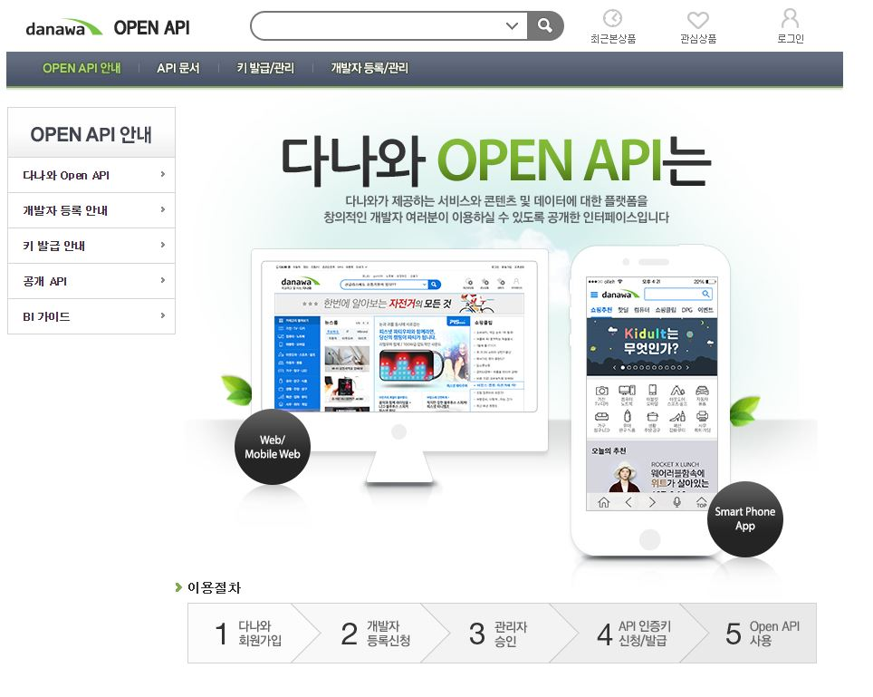
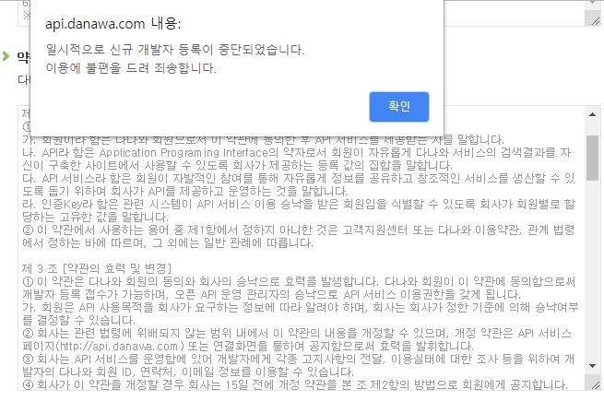
Data set
다나와 제품 DB

Slide 5
Data set
다나와 제품 DB
다나와 측에서 신규 개발자
등록이 불가능 하여 다른
경로로 엑셀 파일을 받음
17년 9월, 10월
18년 1월, 9월

Slide 6
Dynamic graph
Node : PC 부품 (GPU, CPU, Mainboard, RAM, SSD, HDD, PSU, case, (cooler))
Edge : 부품(node)간 호환 여부
Weight :
벤치마크 점수가 있는 경우(CPU, GPU, RAM)
벤치마크 점수/가격 (단 벤치마크 점수는 사용자가 원하는 점수 이상)
벤치마크 점수가 없는 경우
기억장치 : max((용량*(읽기 속도 + 쓰기 속도)*AS 기간)/가격) (단 SSD와 HDD는 개별로 생각한다.)
파워서플라이 : max((정격 용량/가격)*(1/불량률)) (단 파워의 정격 용량은 CPU, GPU 등등 소비전력을 다 더한것보다 크다.
메인보드 칩셋도 동일 해야한다.)
케이스 : 저소음 위주 : max(가격/쿨러 갯수) (원래 계산식 min(쿨러 갯수/가격), 쿨러 갯수가 결국 케이스 소음과 직결됨)
쿨링 위주 : max(가로*세로*높이/가격) (단 메인보드와 CPU 쿨러, GPU등 모든 부품이 들어갈 수 있어야 함)
쿨러 : 케이스가 저소음 위주일 경우 장착하지 않음
케이스가 쿨링 위주일 경우 max(풍압/(소음*가격))
메인보드 : (전원부 페이즈 갯수*램 지원 클럭수)/가격 (단 메인보드 세부 칩셋은 CPU오버클럭 여부에 따라 달라짐)

Slide 7
Class
pc_parts
char [] name
double price
double point
CPU
double tdp
char[] soket
Boolean over
case
double cooler
double x,y,h
Boolean cool
상속받음
MB
Char [] soket
Char [] chipset
double paze
double mem_slot
double ramclock
Boolean over
SSD
double vol
double rspeed
double wspeed
double as
HDD
double vol
double rspeed
double wspeed
double as
GPU
double tdp
RAM
double ram_clock
PSU
double power
double broken
char[] chipset
cooler
double as
double air_vol
double noisy

Slide 8
절차
1. CPU Node array를 생성(같은 제품군끼리는 linked-list를 안만들어도 된다.)
2. GPU Node array를 생성
3. MB Node array를 생성 할때 조건에 따라 CPU Node array와 링크 생성
4. RAM Node array를 생성 할때 MB의 메모리 클럭에 따라 MB Node array와 링크 생성
5. SSD HDD Node array를 생성 할때 MB의 전송 방식에 따라 MB Node array와 링크 생성
6. PSU Node array를 생성 할때 (CPU tdp+GPU tdp) *1.2 이상의 정격 용량을 가진 제품들만 MB Node array와 링크 생성
7. Case Node array를 생성 할때 MB크기 보다 큰 제품들만 MB Node array와 링크 생성
8. Cooler Node array를 생성 할때 case크기 보다 큰 제품들만 Case node array와 링크 생성
9. 모든 제품의 array 생성을 완료하고 사용자가 원하는 성능을 입력
제품 array를 생성 할때 마다 계속 링크를 생성하여 느리고 다나와 DB에 있는 모든 제품 정보가 프로그램이 끝날때까지 계속 메모리에 남아 있는 문제점이 있다.

Slide 9
절차
1. 사용자가 원하는 성능을 입력 받는다. (CPU, GPU, RAM 세가지 부품에 해당하는 성능 정보가 입력되어 모든 부품들을 탐색할 필요가 없다.)
2. 사용자가 입력한 성능에 미치지 못하는 부품들을 제외한 나머지 부품들(CPU, GPU, RAM)의 array를 생성
3. Cpu soket버전을 참고하여 MB Node array를 생성하고 (전원부 페이즈 갯수*램 지원 클럭수)/가격이 가장 높은것을 선택
4. 모든 부품을 같은 방식으로 진행
(GPU, CPU, Mainboard, RAM, SSD, HDD, PSU, case, (cooler) 순서로 진행된다.)
5. 결과 값으로 9개의 부품들이 출력된다.

Slide 10
Node
CPU Node array
Name, price, tdp, soket, over
Name, price, tdp, soket, over
...
호환되는 경우 (cpu의 경우 소켓 버전이 같은 경우)
CPU[i].soket .equal (MB[i].soket)
cpu soket == mainboard soket
array 인덱스 값
MB Node array
Name, price, soket, paze 등등
Name, price, soket, paze 등등
...

Slide 11
data structure
BFS
A
Front back
A
B
C
D
E
F
G

Slide 12
data structure
BFS
A
Front back
B C D
B
C
D
A
E
F
G

Slide 13
data structure
BFS
A
Front back
E F
B
C
D
A B
E
F
G

Slide 14
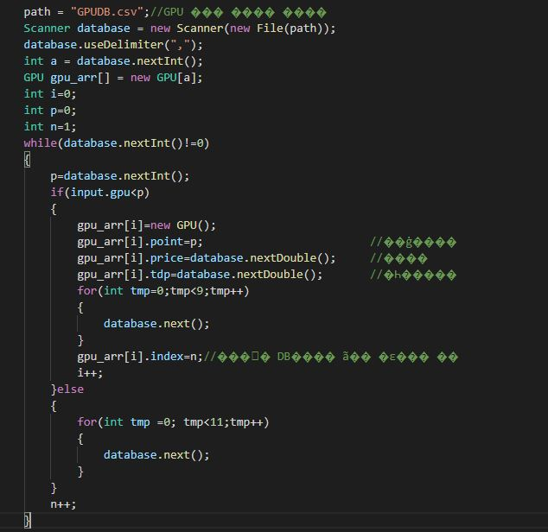
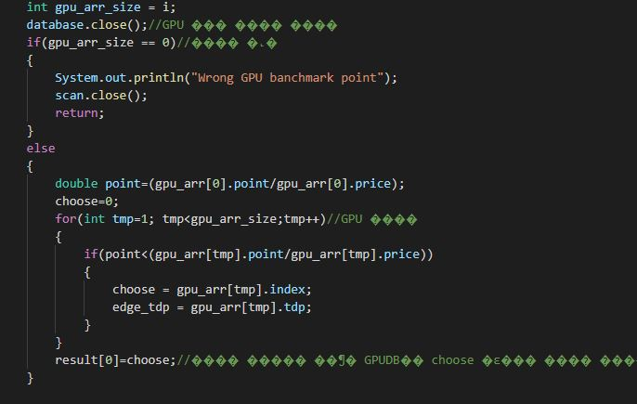

Slide 15
